Slide 1
ASSISTANT JEUX LOTO
MAS-RAD | HE-ARC
MODULE IHM 2022 – Conception et réalisation d’interfaces homme-machine
Arslan Ufuk

Slide 2
Contexte
Dans le cadre du projet IHM, une interface graphique sera réalisée afin de reproduire le jeu du loto classique. En effet, le logiciel permettra de garder les interactions humaines que l’on pourra trouver dans un jeu non-digitalisé. De plus, le programme offrira plusieurs services supplémentaires qui, afficheront les règles ainsi que différents paramètres.

Slide 3
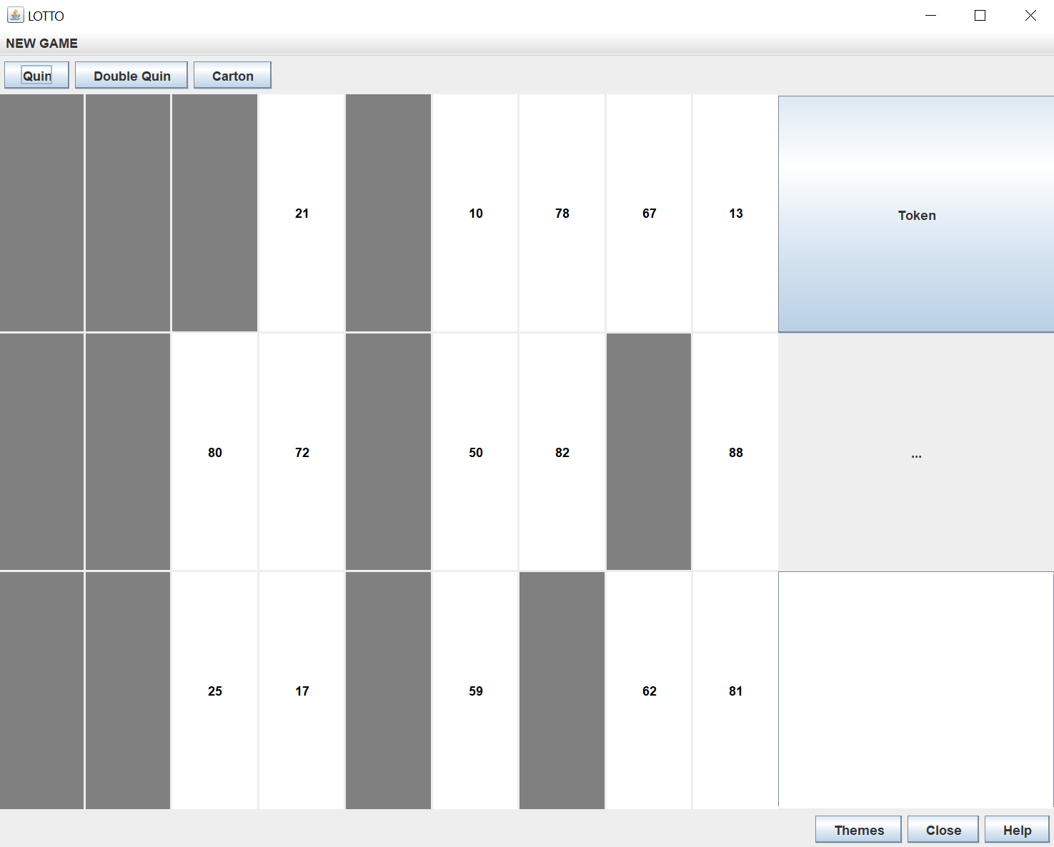
Objectifs
L’objectif est de répondre aux différentes solutions que peut offrir la bibliothèque graphique SWING pour le langage de la programmation Java. Cette librairie donnera une architecture dans laquelle nous pourrons insérer des éléments avec lesquels nous pourrons interagir. Ci-dessous les modules nécessaires pour la création du logiciel.
Un carton composé de 15 chiffres répartis sur 3 rangées de 9 cases.
Bouton pour tirer un numéro et l’afficher
Historique des numéros sortis
Boutons pour obtenir les différents prix (Quine, Double Quine, Carton)
Boutons généraux (Paramètres, Fermer, Aide)

Slide 4
Présentation - BorderLayout
2
1
3
L’application occupe les zones que propose le layout «BorderLayout».
CENTER
NORTH
EAST
SOUTH
WEST – Vide
4

Slide 5
BorderLayout - CENTER
La zone centrale est composée de 27 butons diposés sur 3 rangées et 9 colonnes. De plus, ces derniers sont stockés dans une liste à 3 dimensions pour les besoins ultérieurs de l’application. En effet, chaque dimension représente une rangée de bouton qui permet de définir si la ligne a été sélectionnée entièrement ou pas.

